Slide 1
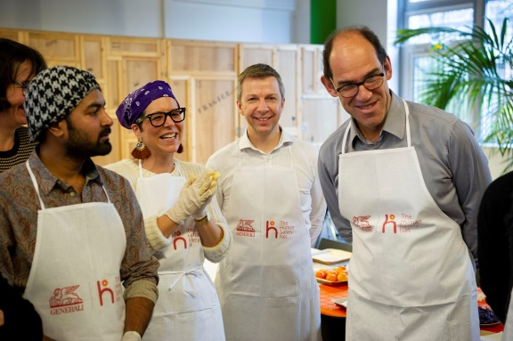
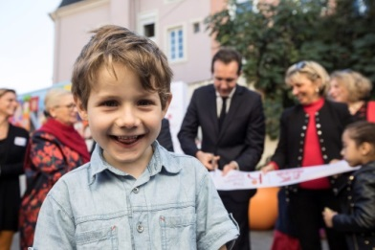
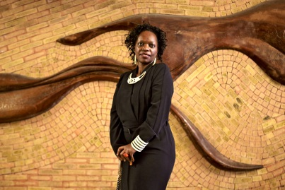
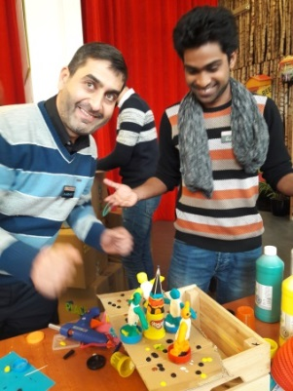
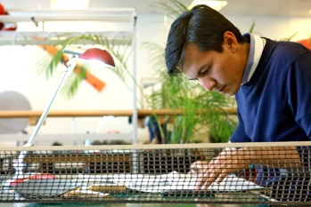
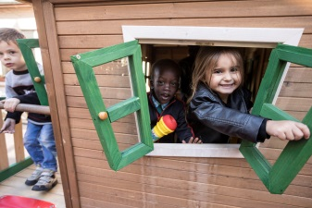

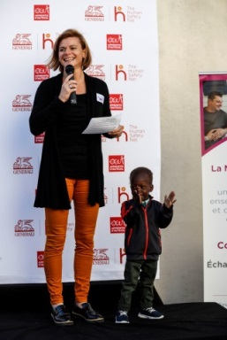
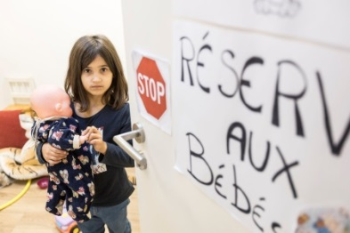
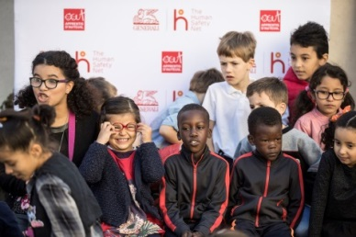
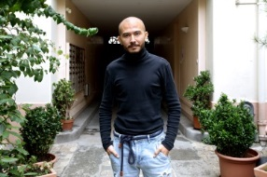
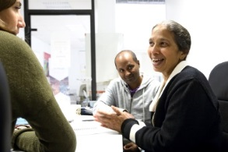
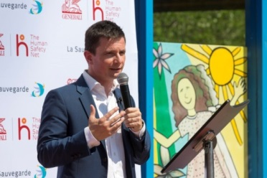
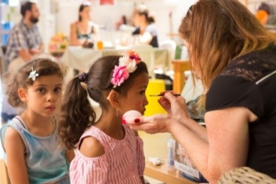
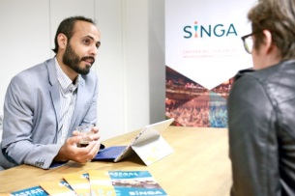
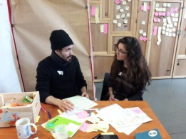

GENERALI FRANCE
THSN : UN MOUVEMENT VIVANT

Slide 2
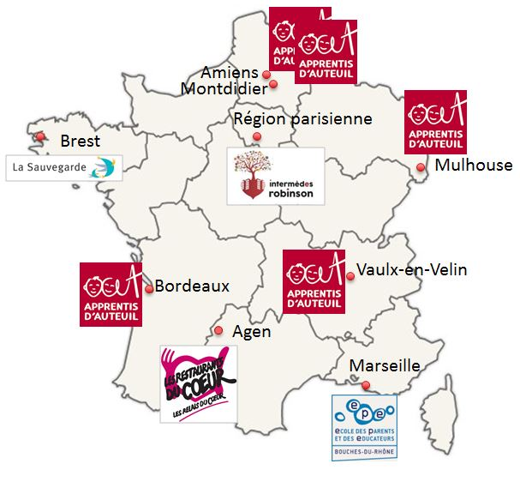



GENERALI FRANCE
THSN : BILAN APRES UN AN
THSN pour les familles
THSN pour les entrepreneurs réfugiés
  5 partenaires
  9 lieux
  9 parrains
  1000 familles accompagnées
  650 enfants < 6 ans
  2 partenaires
  225 réfugiés inscrits sur la plateforme
  127 participants à nos formations
  35 porteurs de projet incubés
  22 activités lancées
  96 personnes accompagnées vers l’emploi dont
  1 300 collaborateurs inscrits sur l’APP
  20 collaborateurs engagés auprès de réfugiés – 150 personnes mobilisées

Slide 3
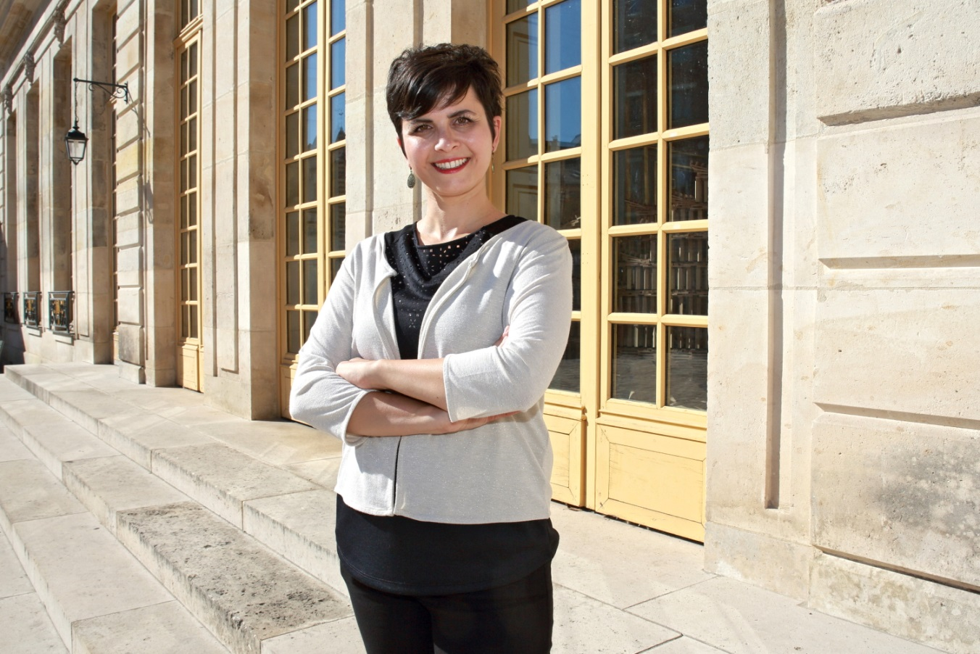
Leen
Fondatrice de l’Agence Touristique Innovante

Slide 4
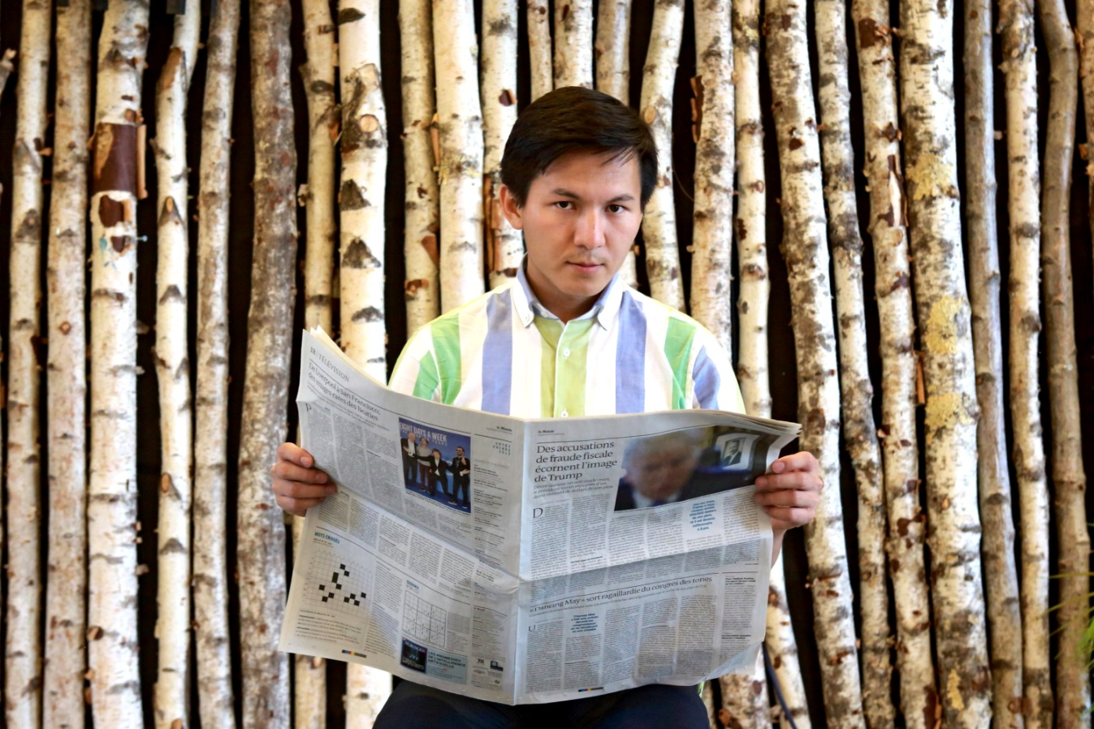
Mortaza
Fondateur de GUITINEWS

Slide 5
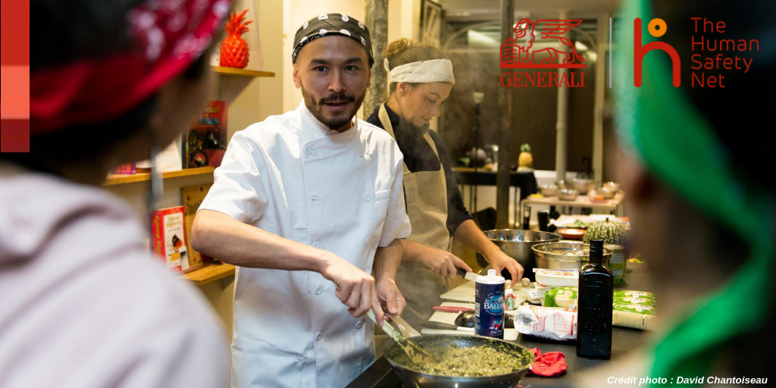
Abbas
Fondateur de Bobo Pizza

Slide 6

Lucie
Fondatrice de la Galerie Izuba

Slide 7
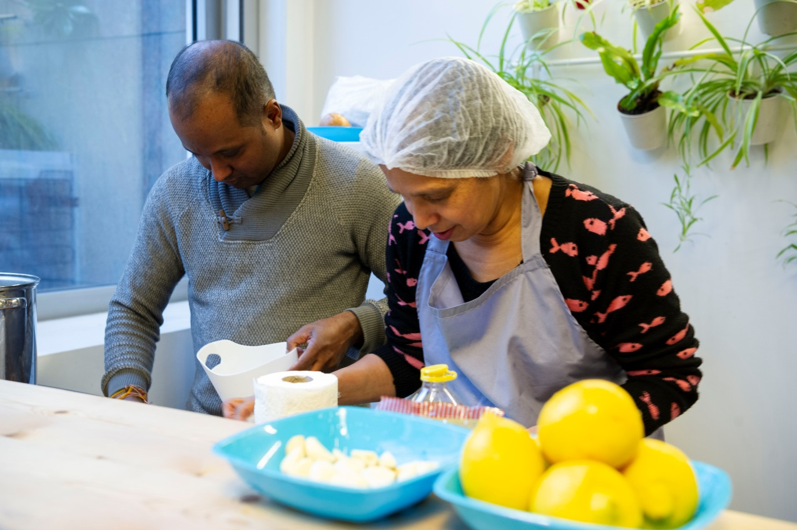
SRIANI
Fondatrice de Healthy Food

